Slide 1
CHAT MULTIMEDIA
Balus Dan
Grupa 30237

Slide 2


Slide 3
1.Prezentare Generala

Slide 4
Prin acest proiect doresc realizarea unui Chat Multimedia, o aplicatie ce permite utilizatorilor sa poarte o conversatie de la dinstanta, prin intermediul internetului.
In cadrul proiectului voi utiliza ca limbaj de programare Java. Aplicatia va putea fi folosita de persoane ce doresc sa comunice intre ele de la distanta, sa trimita si sa primeasca fisiere cu muzica, text, fisiere video si poze.
Voi folosi o baza de date unde voi stoca mesajele pentru a putea avea acces la ele, la istoricul lor.

Slide 5
2. Fundamente Teoretice

Slide 6
Din punct de vedere algoritmic, vom folosi algoritmi de parcurgere pentru eficienta. De-alungul implementarii vom folosi structuri de tipul ArrayList, HashTable, BitSet, HashMap ce ne vor ajuta la cautarea/ stergerea unui utilizator sau unei conversatii.

Slide 7
3. Tehnologie IT

Slide 8
Această aplicație client-server va fi implementată in limbajul de programare Java,.Conexiunea se va face cu o bază de date MySQL si Workbench; in care vor fi stocate informațiile despre fiecare utilizator. Baza de date va fi gestionată de către administratorSe vor mai folosi, de asemenea, HTML5, CSS.

Slide 9
4. Arhitectura si Designul Sistemului
Prezentare detaliata (Proiectul propriu-zis)

Slide 10
4.1 Diagrama USE-CASE

Slide 11
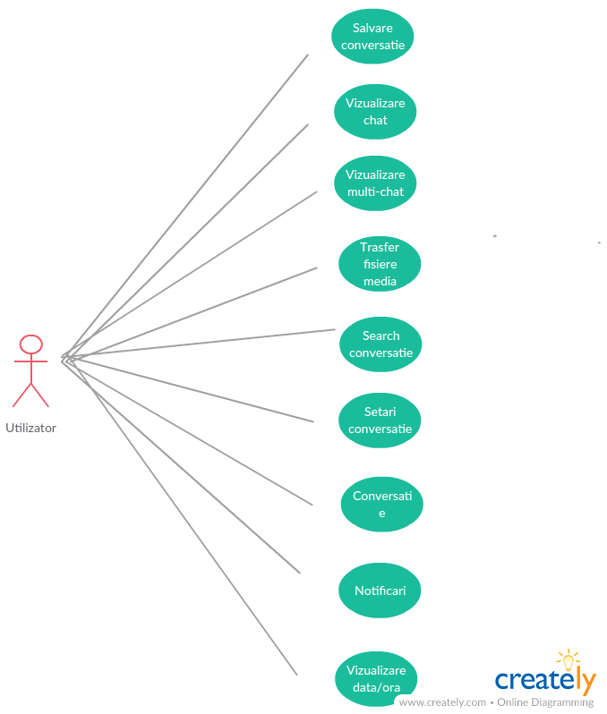

Slide 12
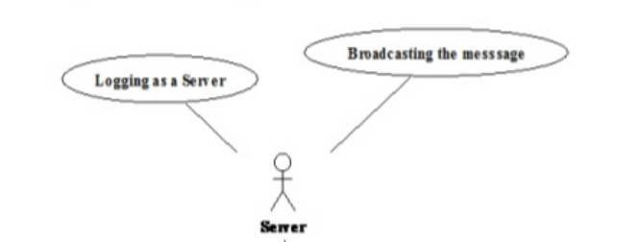

Slide 13
4.2 Diagrama de ARHITECTURA GENERALA

Slide 14
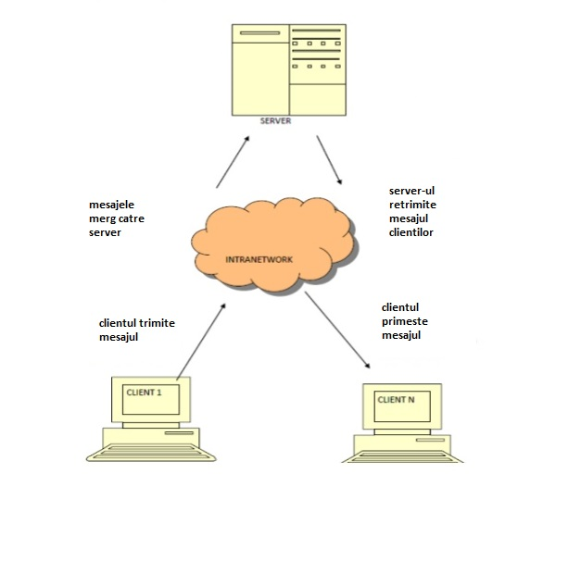

Slide 15
4.3 Diagrama de CLASA

Slide 16
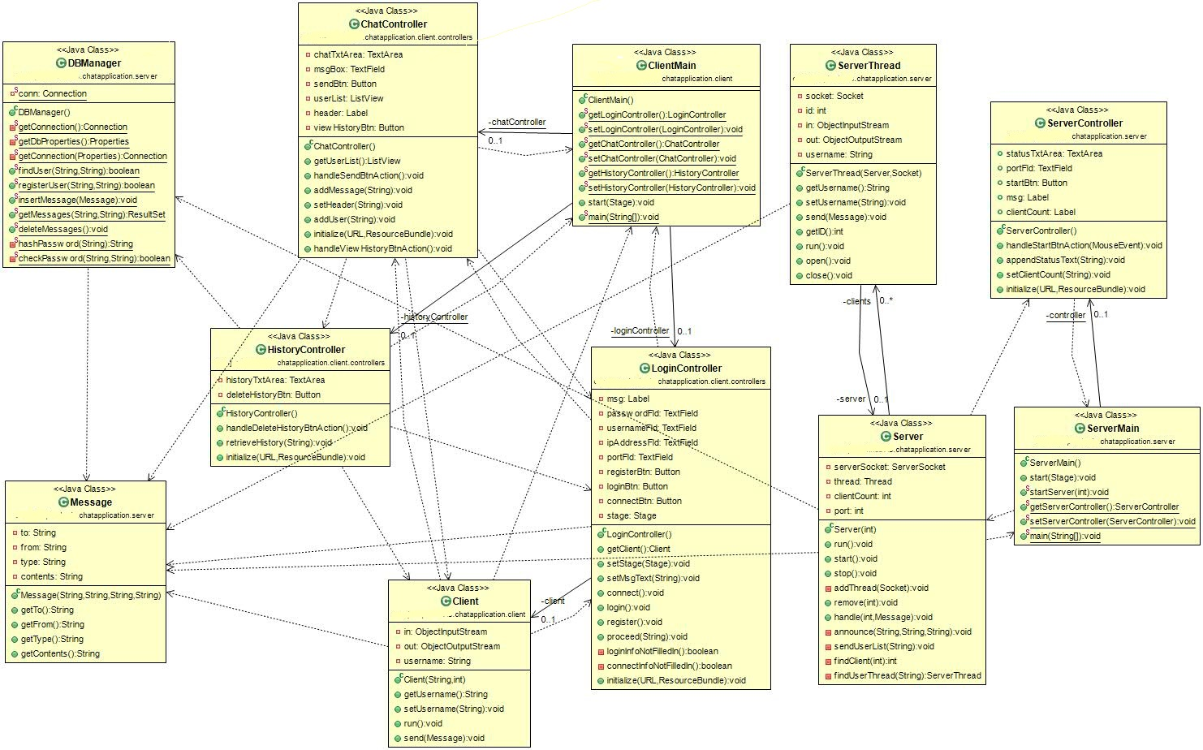

Slide 17
4.4 Diagrama de OBIECTE

Slide 18
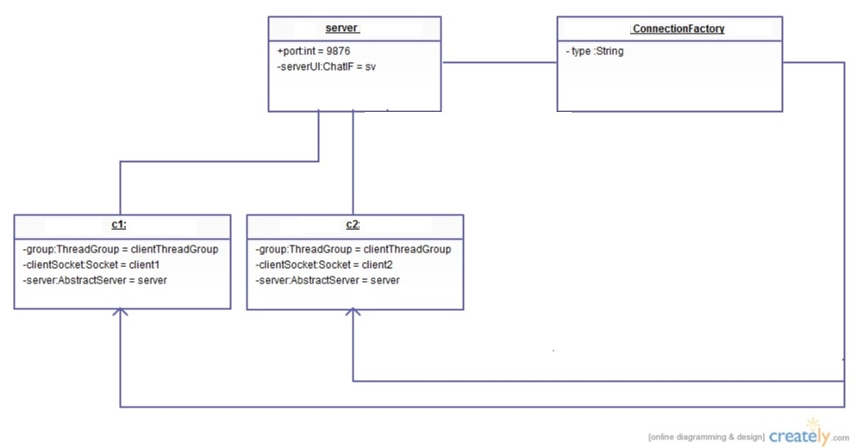

Slide 19
4.5. Diagrama de SECVENTA

Slide 20
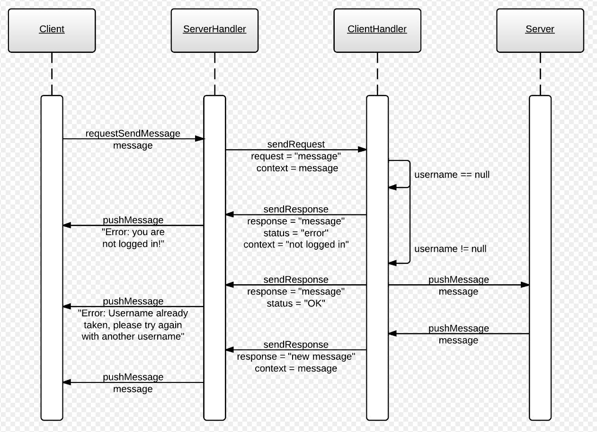

Slide 21
4.6. Diagrama de ACTIVITATE

Slide 22
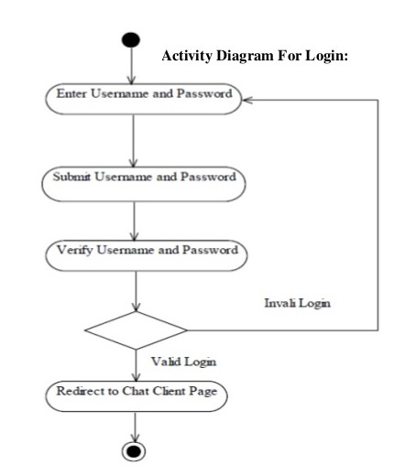

Slide 23
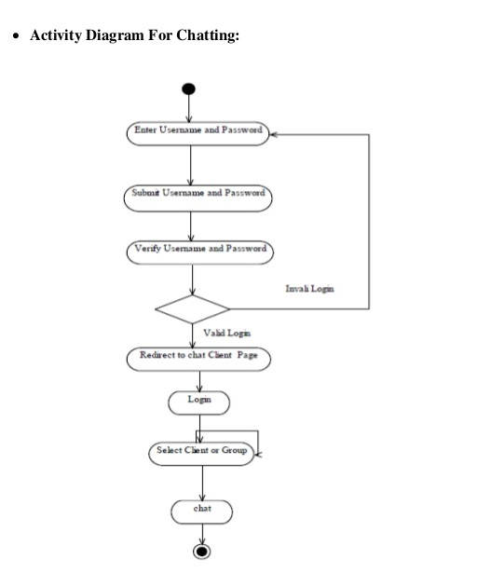

Slide 24
4.7. Diagrama de TRANZITIE STARI

Slide 25
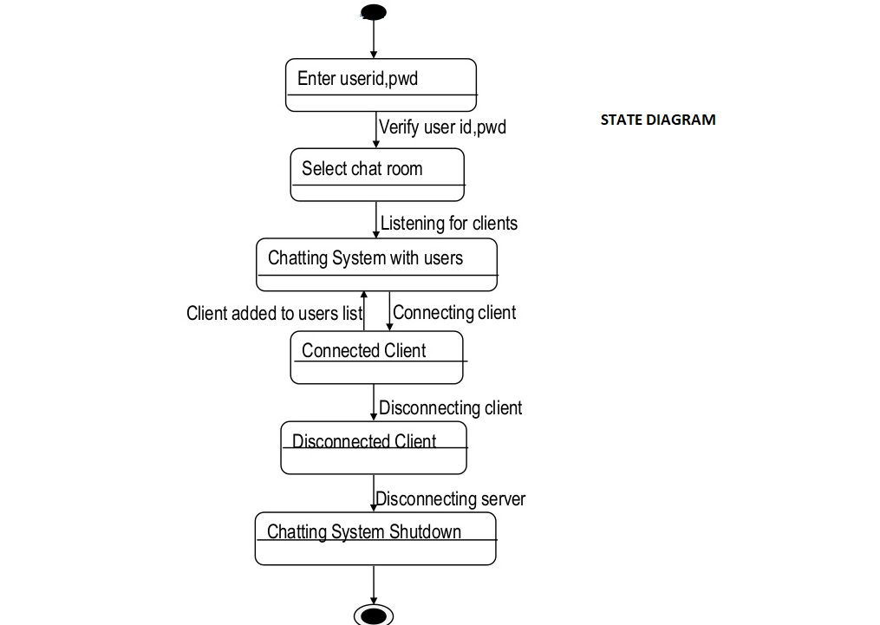

Slide 26
4.8. Diagrama de COMUNICARE

Slide 27
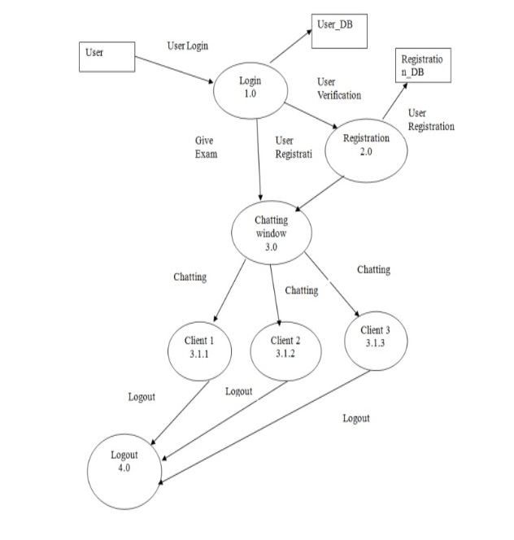

Slide 28
4.9. Diagrama de COMPONENTE

Slide 29
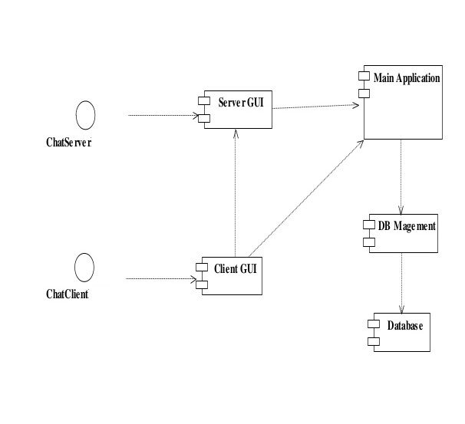

Slide 30
4.10. Diagrama de PACHETE

Slide 31
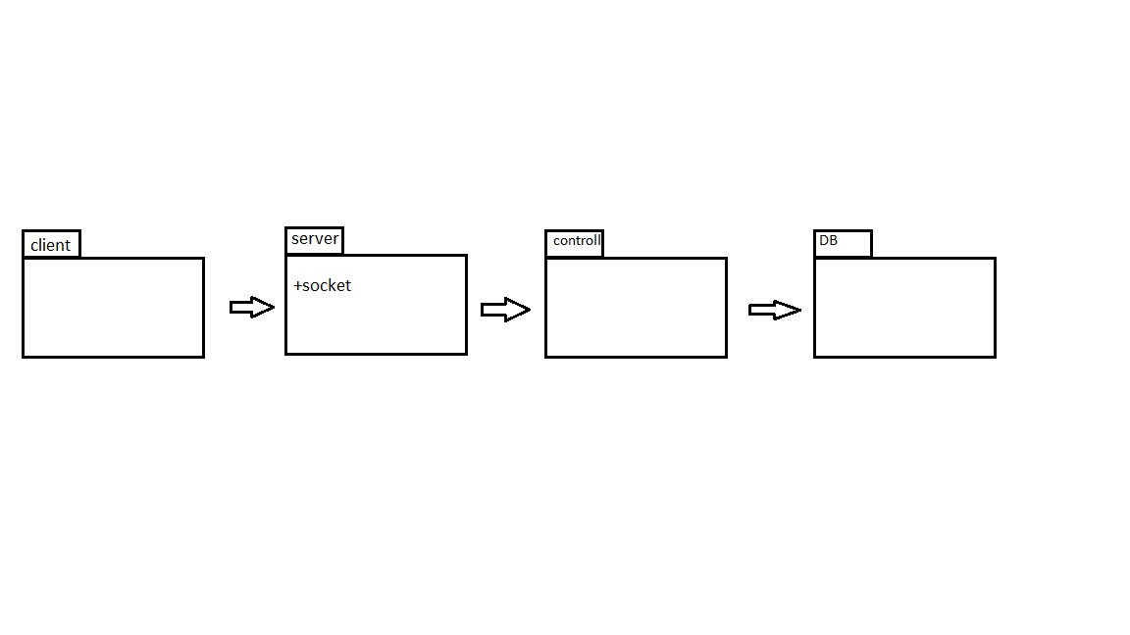

Slide 32
4.11. Diagrama de INTERACTIUNE

Slide 33
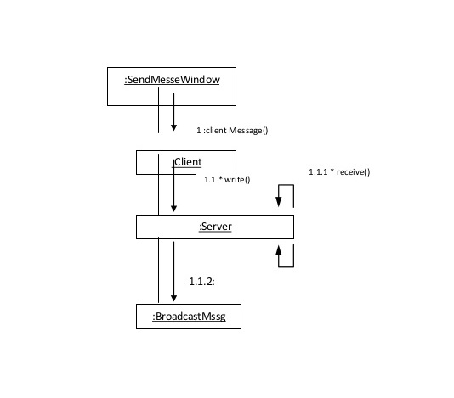

Slide 34
4.12. Diagrama de DESFASURARE

Slide 35
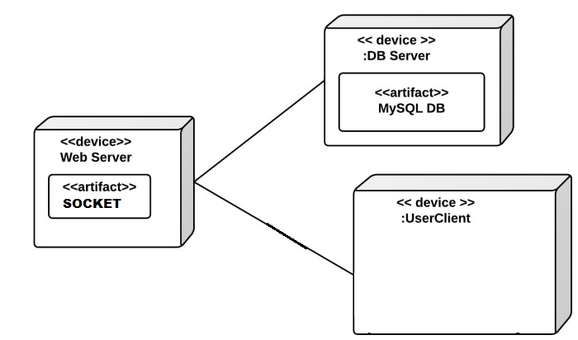

Slide 36
5. Modul de operare / Prezentarea interactivitatii

Slide 37
- chat intre mai multi utilizatori; se va deschide o fereastra de chat, conferinta, unde acestia vor putea discuta, trimite mesaje, poze, melodii, filme.
- transfer de fisiere multimedia; exemple : poze, melodii, filme; utilizitarii aplicatie vor putea trimite intre ei fisiere, documente, prin atasarea acestora cu ajutorul interfetei.
- interfata utilizator; va face legatura dintre utilizitaro aplicatiei si continutul acesteia. Va fi accesibila unui public larg, nu doar persoanelor avizate in domeniu.

Slide 38
- search; in implementarea proiectului, se va putea folosi de asemenea functia search prin care un utilizator va cauta in arhiva conversatiilor cu partenerii aferenti anumite secvente de interes cum ar fi: mesaje, poze, filme, melodii.
- setari; exemple: text, font, teme, etc.;utilizatorii vor avea posibilitatea de a schimba fontul(ex: bold) sau tema conversatiei
- posibilitate de salvare conversatie; utlizatorii vor putea, de asemenea, sa salveze o conversatie intr-un fisier text si stoca in calculator.

Slide 39
- notificari; utilizatorii vor primii notificari atunci cand vor primi mesaj de la parteneri.
- data/ ora conversatie; utilizatorii vor avea acces la ora si data conversatiei pentru o mai usoara delimitare/ cautare a ei.

Slide 40
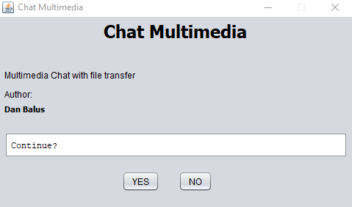

Slide 41
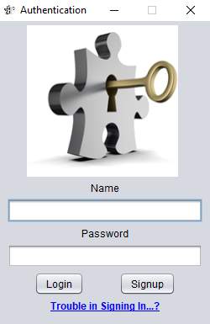

Slide 42
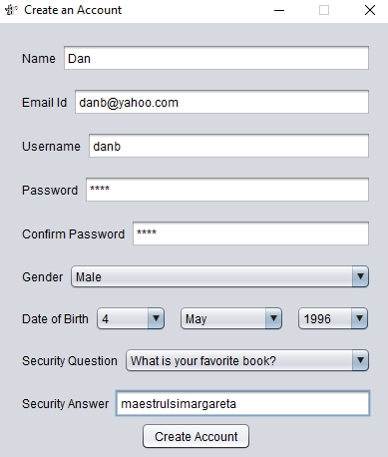

Slide 43
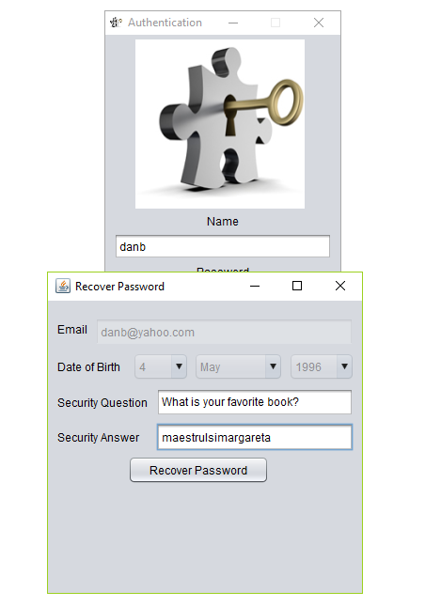

Slide 44
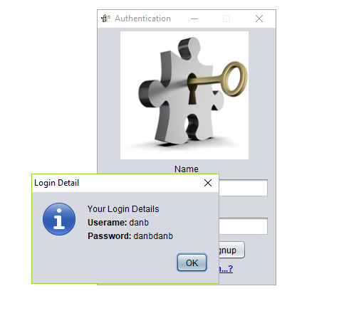

Slide 45
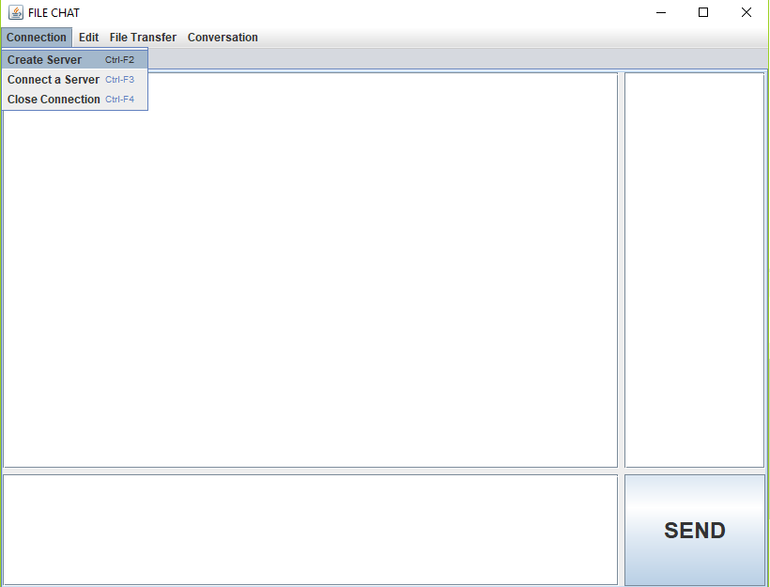

Slide 46
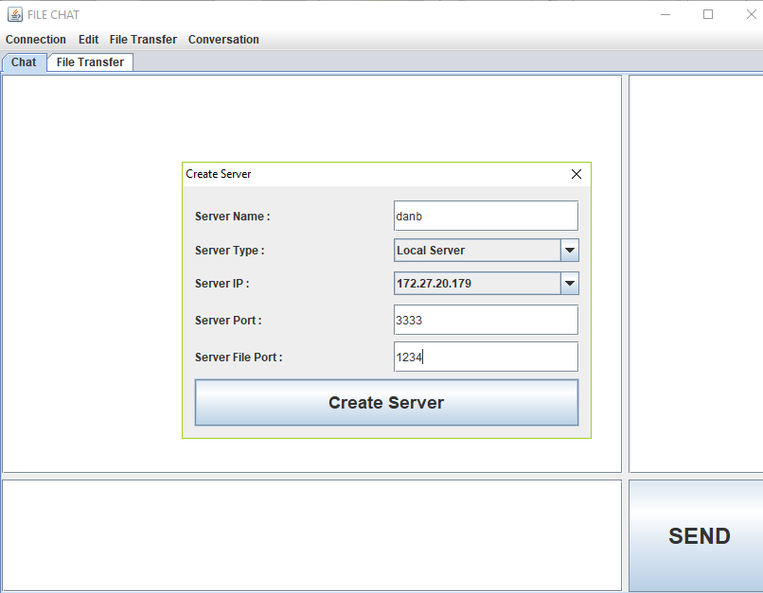

Slide 47
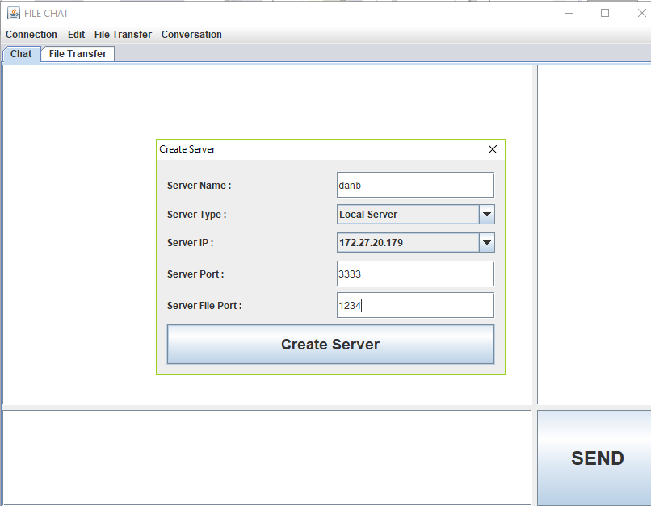

Slide 48
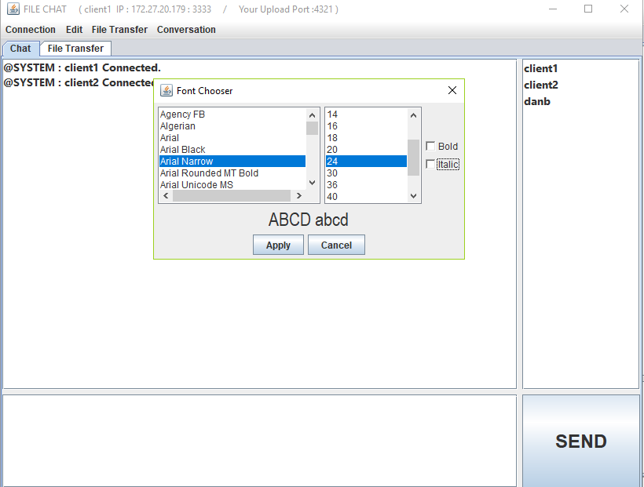

Slide 49
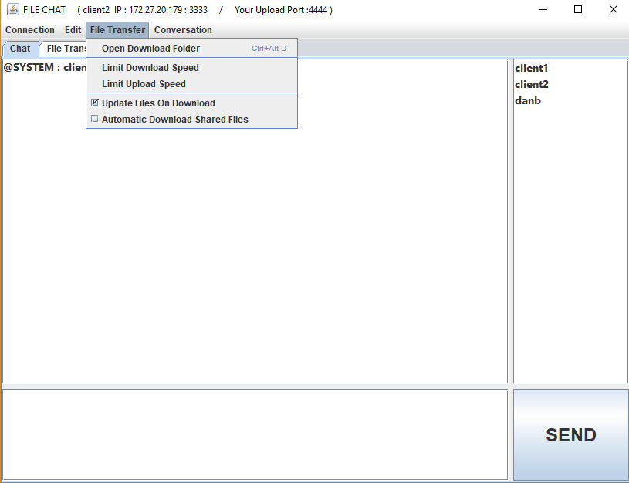

Slide 50
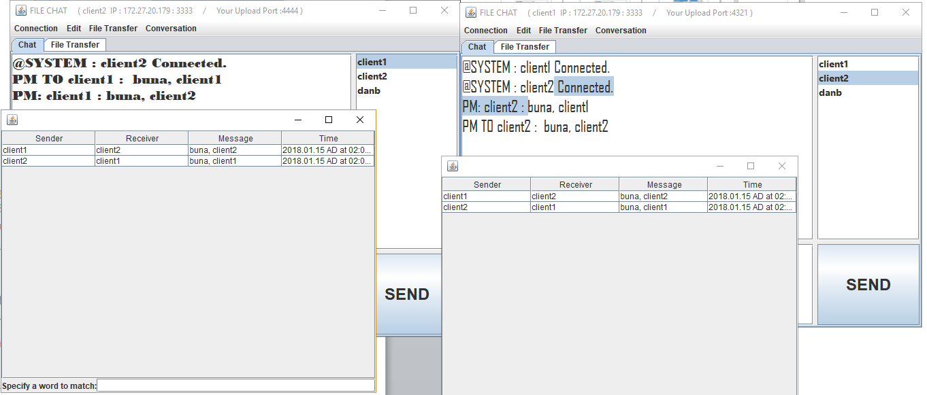

Slide 51
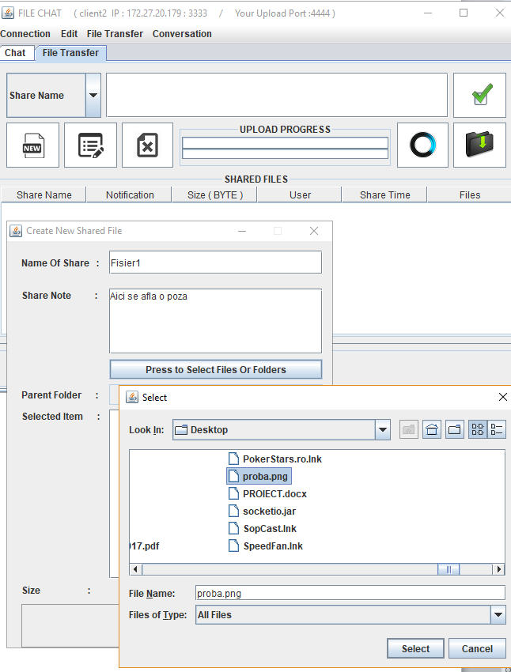

Slide 52
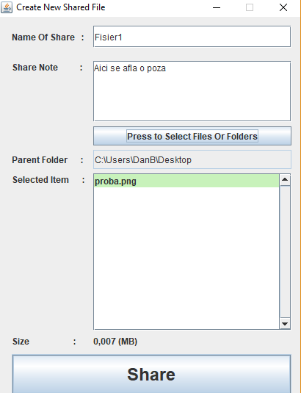

Slide 53
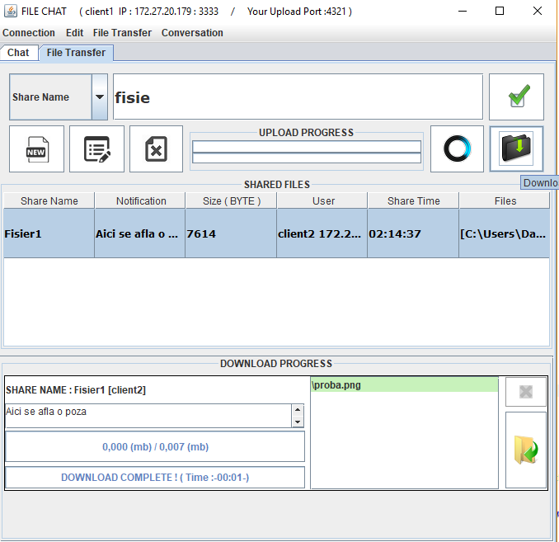

Slide 54
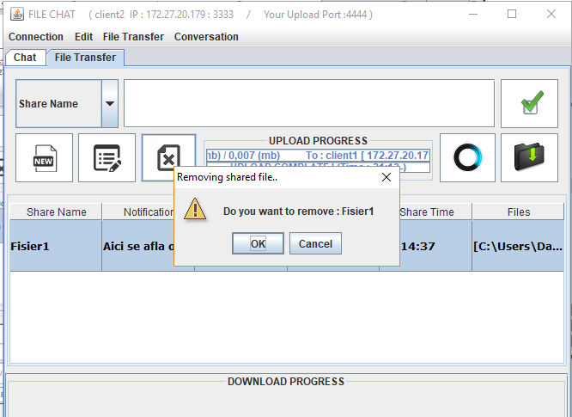

Slide 55
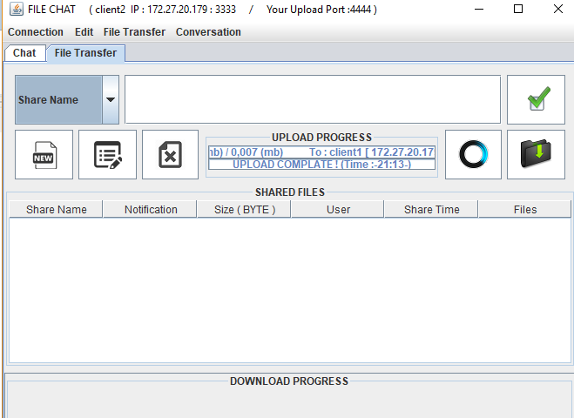

Slide 56
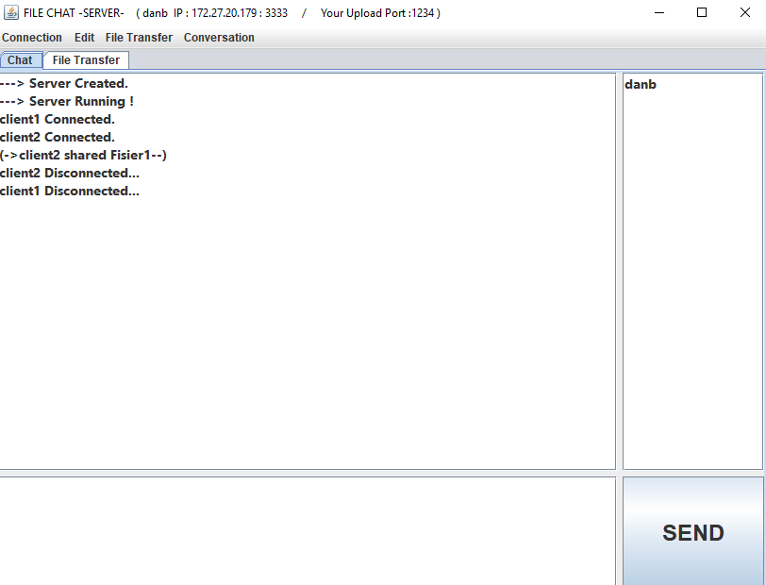

Slide 57
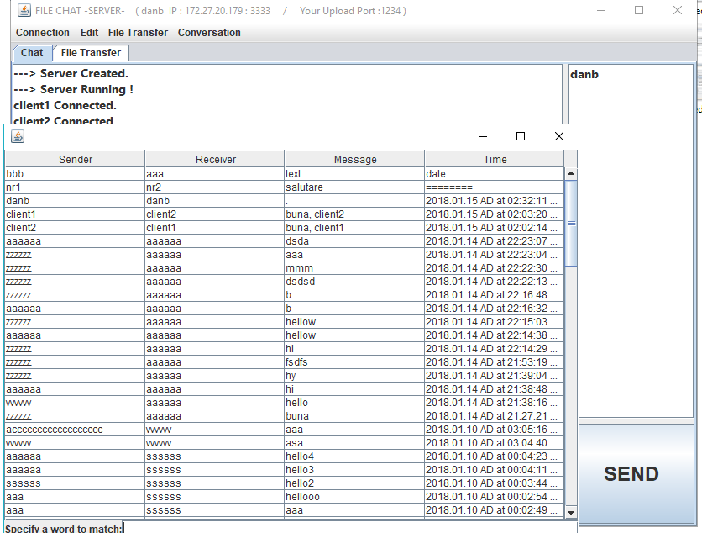

Slide 58
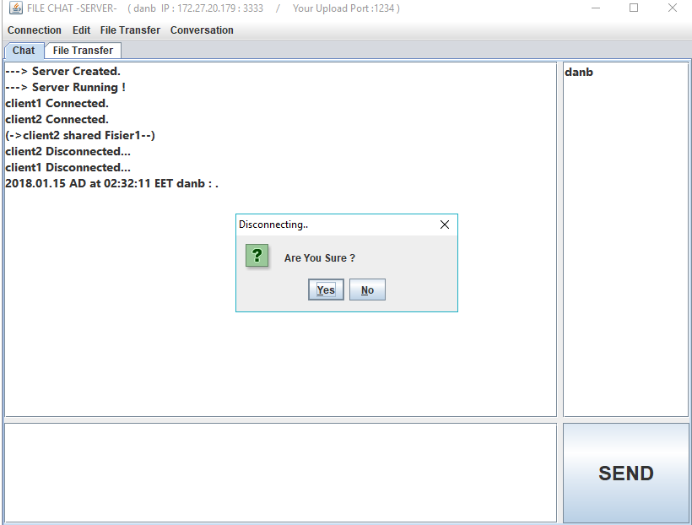

Slide 59
6. Portabilitate

Slide 60
Aplicatia este realizata in Java si MySQL, asigurandu-se astfel portabilitatea sistemului.
Java este un limbaj independent de platforma de lucru, aceeasi aplicatie ruland fara nici o modificare ¸si fara a necesita recompilarea ei pe sisteme de operare diferite cum ar fi Windows, Linux,Mac OS, Solaris, etc. lucru care aduce economii substantiale firmelor dezvoltatoare de aplicatii.
De asemenea baza de date implementata in MySQL este portabila. O subrutină definită în baza de date, va rula în orice condiţii şi pe orice platformă suportată de catre baza de date gazdă. Mai mult, fiind inglobate în baza de date nu are importanţă ce aplicaţie (limbaj de programare) se foloseşte din exteriorul acesteia pentru a le utiliza şi pentru a returna date

Slide 61


